Slide 1
ĐUỔI HÌNH BẮT CHỮ

Slide 2
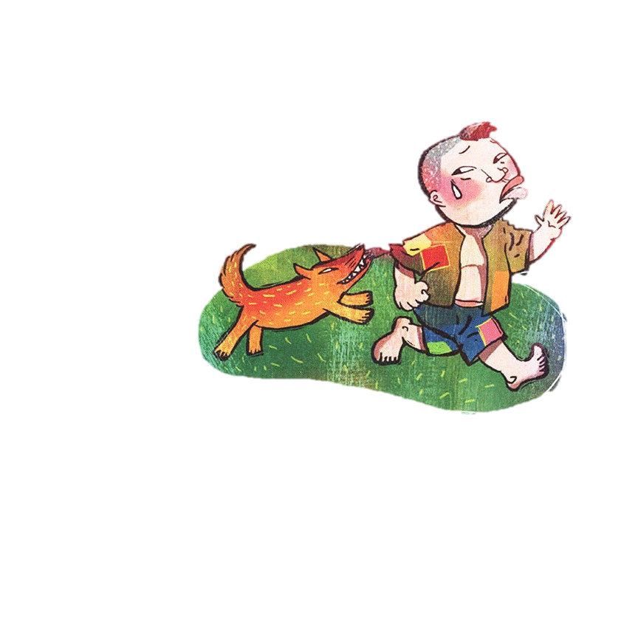
Chó cắn áo rách

Slide 3
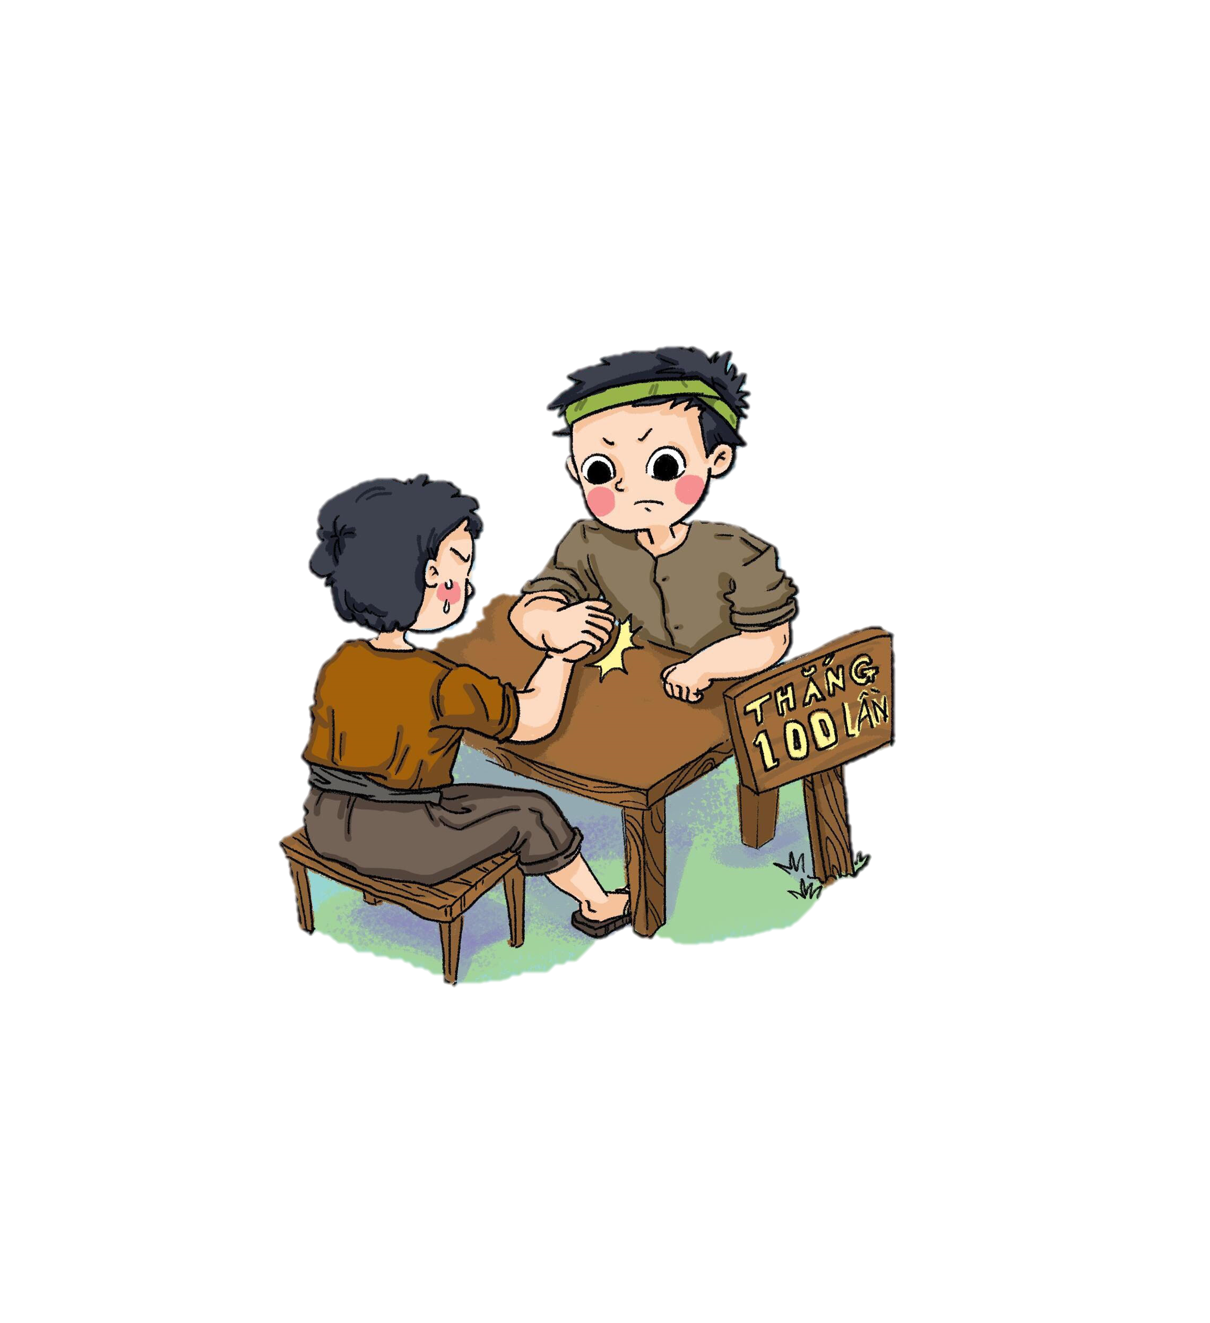
Bách chiến bách thắng

Slide 4

Châu chấu đá xe.

Slide 5
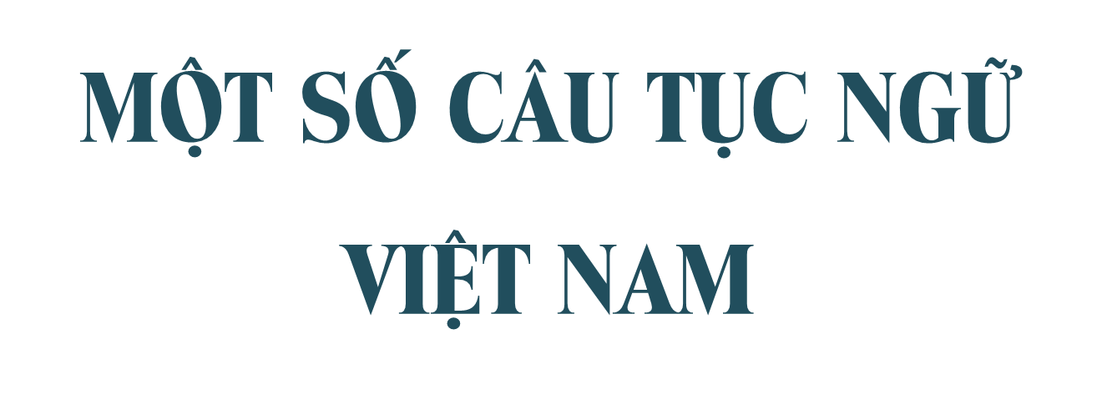



Slide 6
MỤC TIÊU BÀI HỌC
01
02
03
04
Hs trình bày được
HS phân tích được
Những đặc điểm về hình thức của tục ngữ
Những kinh nghiệm, bài học thể hiện qua các câu tục ngữ.
SCHEDULE
GAMES & QUIZ
You can describe the topic of the section here
You can describe the topic of the section here

Slide 7



I.
ĐỌC VĂN BẢN

Slide 8
1. Gió heo may, chuồn chuồn bay thì bão.
2. Kiến cánh vỡ tổ bay ra
Bão táp mưa sa gần tới.
3. Mây kéo xuống biển thì năng chang chang
Mây kéo lên ngàn thì mưa như trút.
4. Đêm tháng Năm chưa nằm đã sáng.
Ngày tháng Mười chưa cười đã tối.
5. Nắng chóng trưa, mưa chóng tối.
6. Nhất nước, nhì phân, tam cần, tứ giống.
7. Nắng tốt dưa, mưa tốt lúa.
8. Làm ruộng ba năm không bằng chăn tằm một lứa.
9. Người sống hơn đống vàng.
10. Đói cho sạch, rách cho thơm.
11. Không thầy đố mày làm nên.
12. Học thày chẳng tày học bạn.
13. Muốn lành nghề, chớ nề học hỏi.
14. Ăn quả nhớ kẻ trồng cây.
15. Một cây làm chẳng nên non
Ba cây chụm lại nên hòn núi cao.

Slide 9
Nhiệm vụ sau đọc
Hình thức
Nghệ thuật
Chủ đề
Em hãy viết 3 nhận xét/đánh giá của cá nhân về hình thức của những câu tục ngữ (Độ dài, thể loại, gieo vần,…)
Em hãy viết lại 3 nghệ thuật mà em tìm được trong các câu tục ngữ mình vừa đọc.
Em sẽ phân chia các câu tục ngữ đã đọc thành mấy chủ đề? Đó là những chủ đề nào?

Slide 10
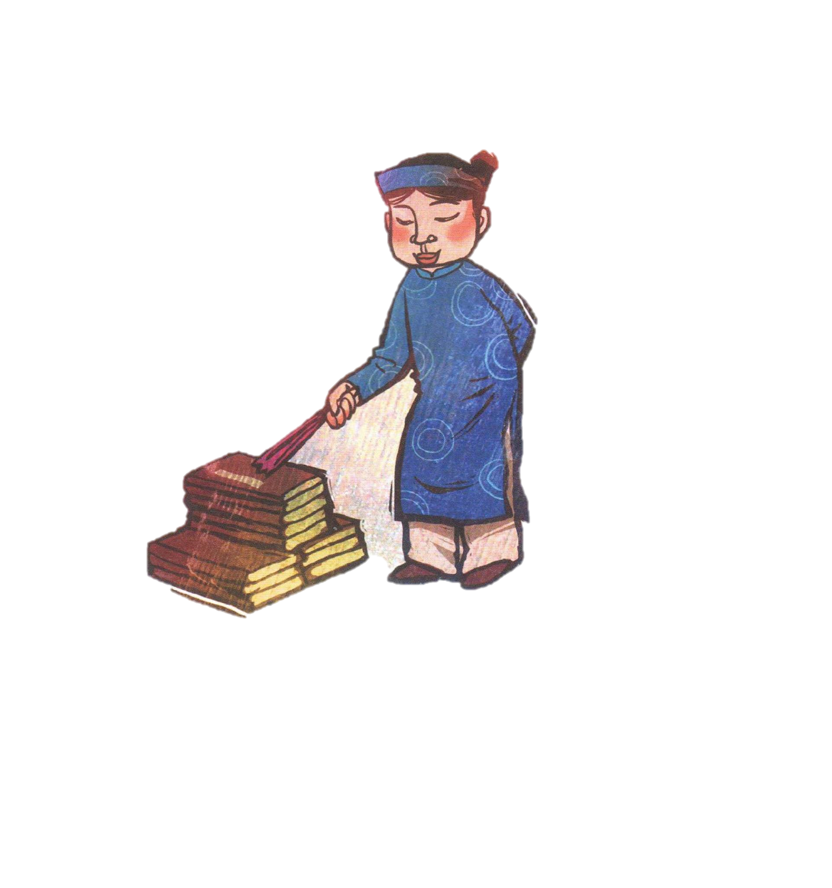
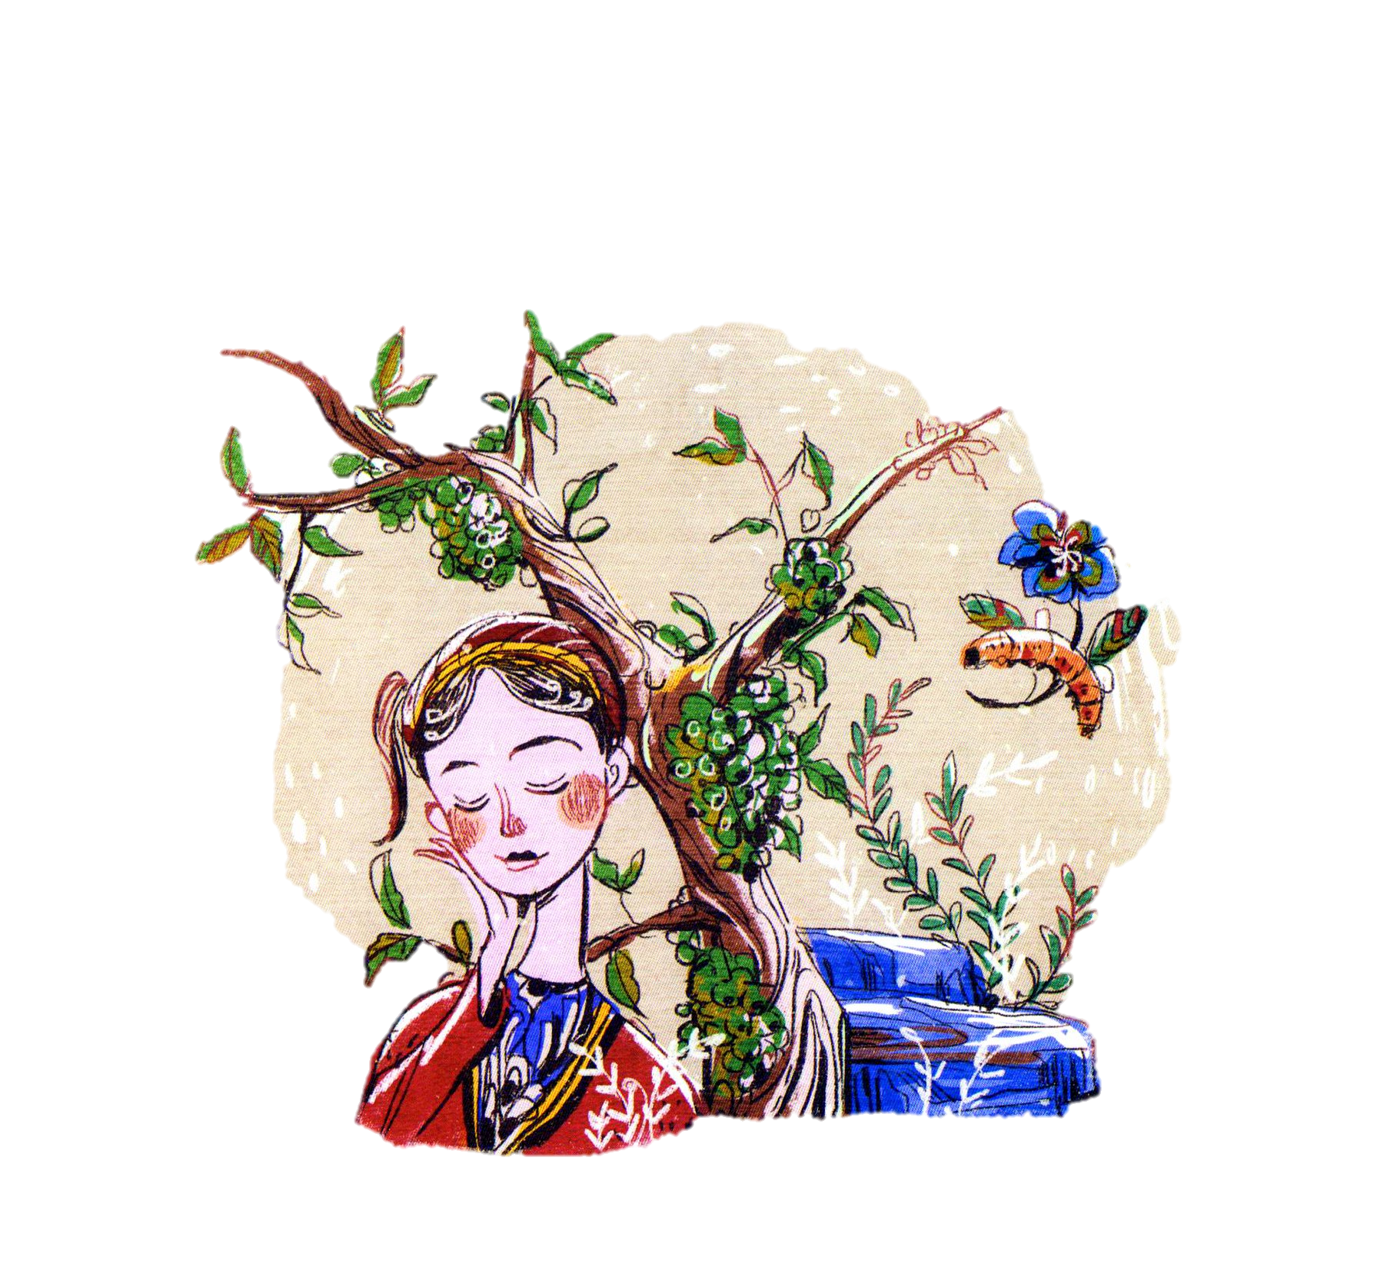
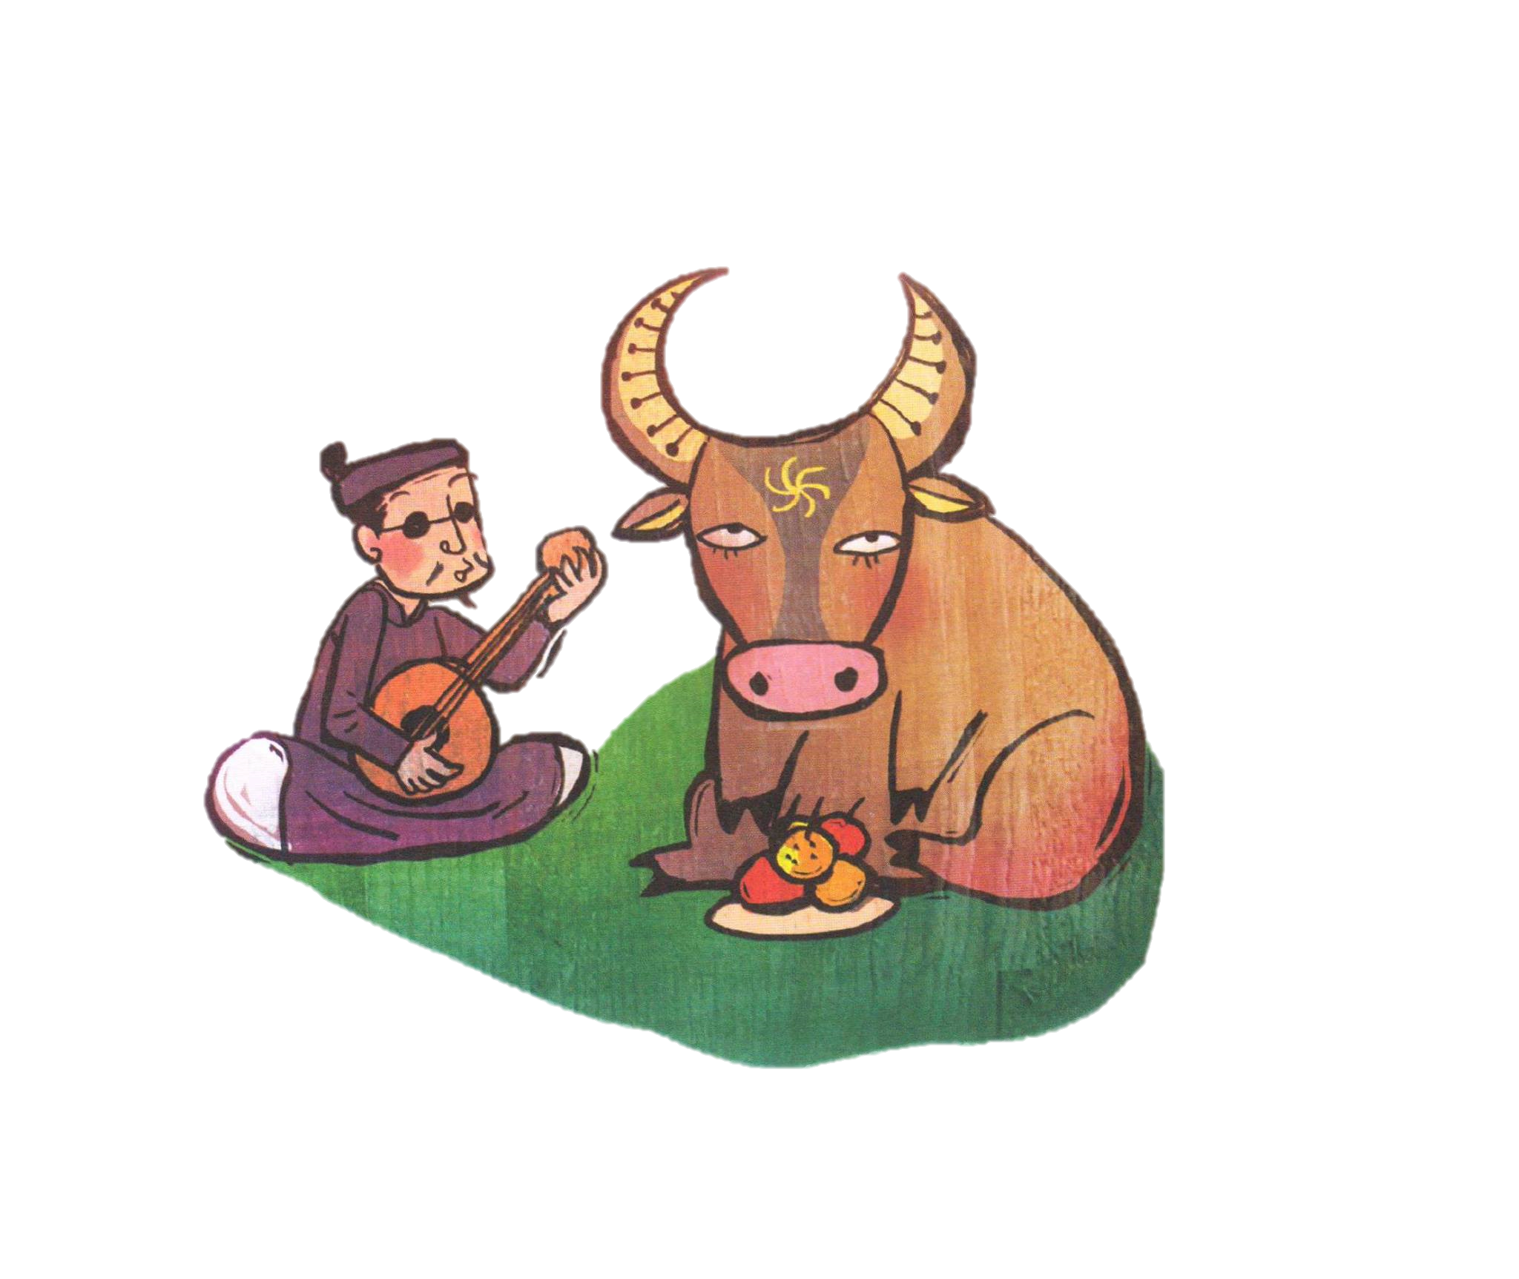
Tục ngữ về thiên nhiên
Tục ngữ về lao động, sản xuất
Tục ngữ về con người
Câu 1- câu 5
Câu 6, 7, 8
Câu 9- câu 12

Slide 11
II.
KHÁM PHÁ VĂN BẢN

Slide 12
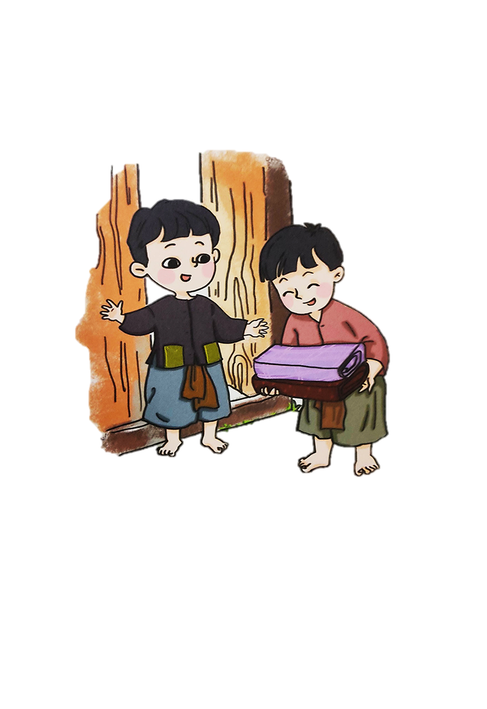
Hoạt động nhóm
Hình thức: 5-6 HS/nhóm
Thời gian thảo luận: 5 phút/nhóm.
Nhiệm vụ: Mỗi nhóm sẽ được bốc thăm, trên lá thăm sẽ có 3 yêu cầu ngẫu nhiên mà nhóm cần thực hiện.
Sau khi hết thời gian thảo luận, các nhóm sẽ đọc to câu hỏi của nhóm mình và trình bày lại kết quả mà nhóm đã có trước lớp.

Slide 13
Nhiệm vụ 1
Hãy chọn 3 câu tục ngữ bất kì trong số các câu tục ngữ từ 1 đến 5 và thực hiện các yêu cầu sau đây:
Giải thích nghĩa của những câu tục ngữ mà nhóm em vừa lựa chọn.
Nhận xét về từ ngữ, cách trình bày, hình thức, nghệ thuật,… của những câu tục ngữ này.
Theo em, ở hiện tại, ý nghĩa của những câu tục ngữ này có còn đúng hay không? Lấy ví dụ chứng minh cho sức sống của những câu tục ngữ này?

Slide 14
Nhiệm vụ 2
Đọc các câu tục ngữ: 6, 7, 8 và thực hiện những yêu cầu sau đây:
Giải thích ý nghĩa của các câu tục ngữ này?
Ở thời điểm hiện tại, ý nghĩa những câu tục ngữ này có còn đúng và được vận dụng hay không?
Đọc câu tục ngữ số 8, theo em, có phải tác giả dân gian đề cao nghề chăn tằm hơn nghề làm ruộng hay không? Vì sao?

Slide 15
Nhiệm vụ 3
Đọc các câu tục ngữ: 9, 10, 14, 15 và trả lời các câu hỏi sau đây:
Giải thích ý nghĩa của các câu tục ngữ này?
Tại sao những câu tục ngữ này lại không sử dụng cách nói trực tiếp thay cho cách nói ẩn dụ?
Nhóm em hãy xây dựng 1 cuộc hội thoại có sử dụng 1 trong những tục ngữ trên.

Slide 16
Nhiệm vụ 4
Đọc các câu tục ngữ: 11, 12, 13 và trả lời các câu hỏi sau đây:
Giải thích ý nghĩa của các câu tục ngữ này?
Hai câu tục ngữ 11, 12 có mâu thuẫn và loại trừ nhau hay không? Vì sao?
Những câu tục ngữ này thể hiện vẻ đẹp gì của nhân dân ta? Em hãy tìm them 3 câu tục ngữ khác có nội dung/ý nghĩa tương tự như những câu tục ngữ này.

Slide 17
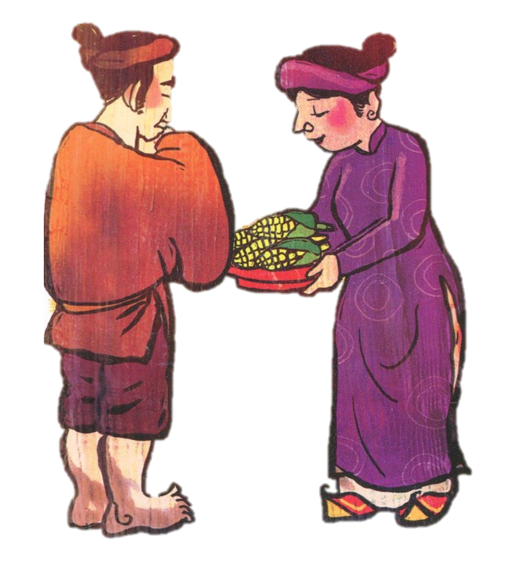
1. Đặc trưng của tục ngữ
Tục ngữ là những câu nói dân gian ngắn gọn.
Người sống hơn đống vàng
Câu tục ngữ có độ dài 5 tiếng

Slide 18
1. Đặc trưng của tục ngữ
Tục ngữ sử dụng vần điệu giúp dễ nhớ, cấu trúc chặt chẽ.
Đêm tháng Năm chưa nằm đã sáng
Ngày tháng Mười chưa cười đã tối.
Gió heo may, chuồn chuồn bay thì bão.

Slide 19


1. Đặc trưng của tục ngữ
Tục ngữ có cấu trúc cân đối
Nắng chóng trưa, mưa chóng tối
Kiến cánh vỡ tổ bay ra
Bão táp mưa sa gần tới.
Cân đối giữa hai vế trong cùng 1 dòng.
Cân đối giữa hai dòng của một câu tục ngữ.

Slide 20
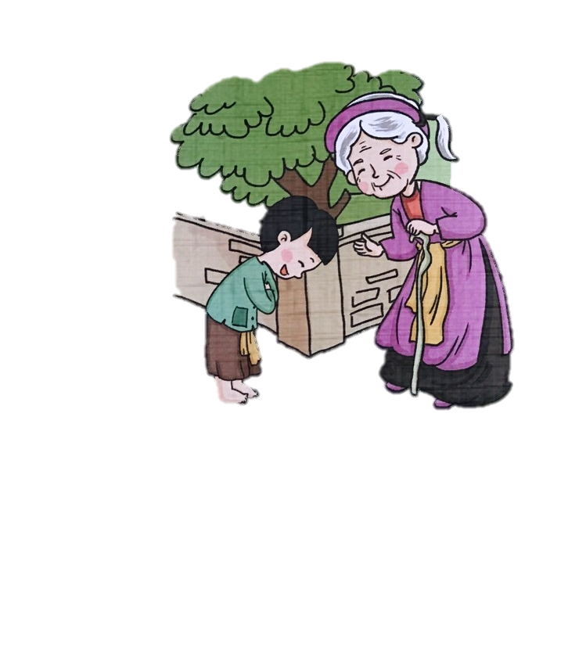
1. Đặc trưng của tục ngữ
Tục ngữ là những câu nói dân gian ngắn gọn.
Tục ngữ hấp dẫn về nghệ thuật.
Dễ nhớ, dễ thuộc.
Các bài học, kinh nghiệm có sức nặng của chân lí.
Tục ngữ sử dụng vần điệu giúp dễ nhớ, cấu trúc chặt chẽ.
Tục ngữ có cấu trúc cân đối

Slide 21
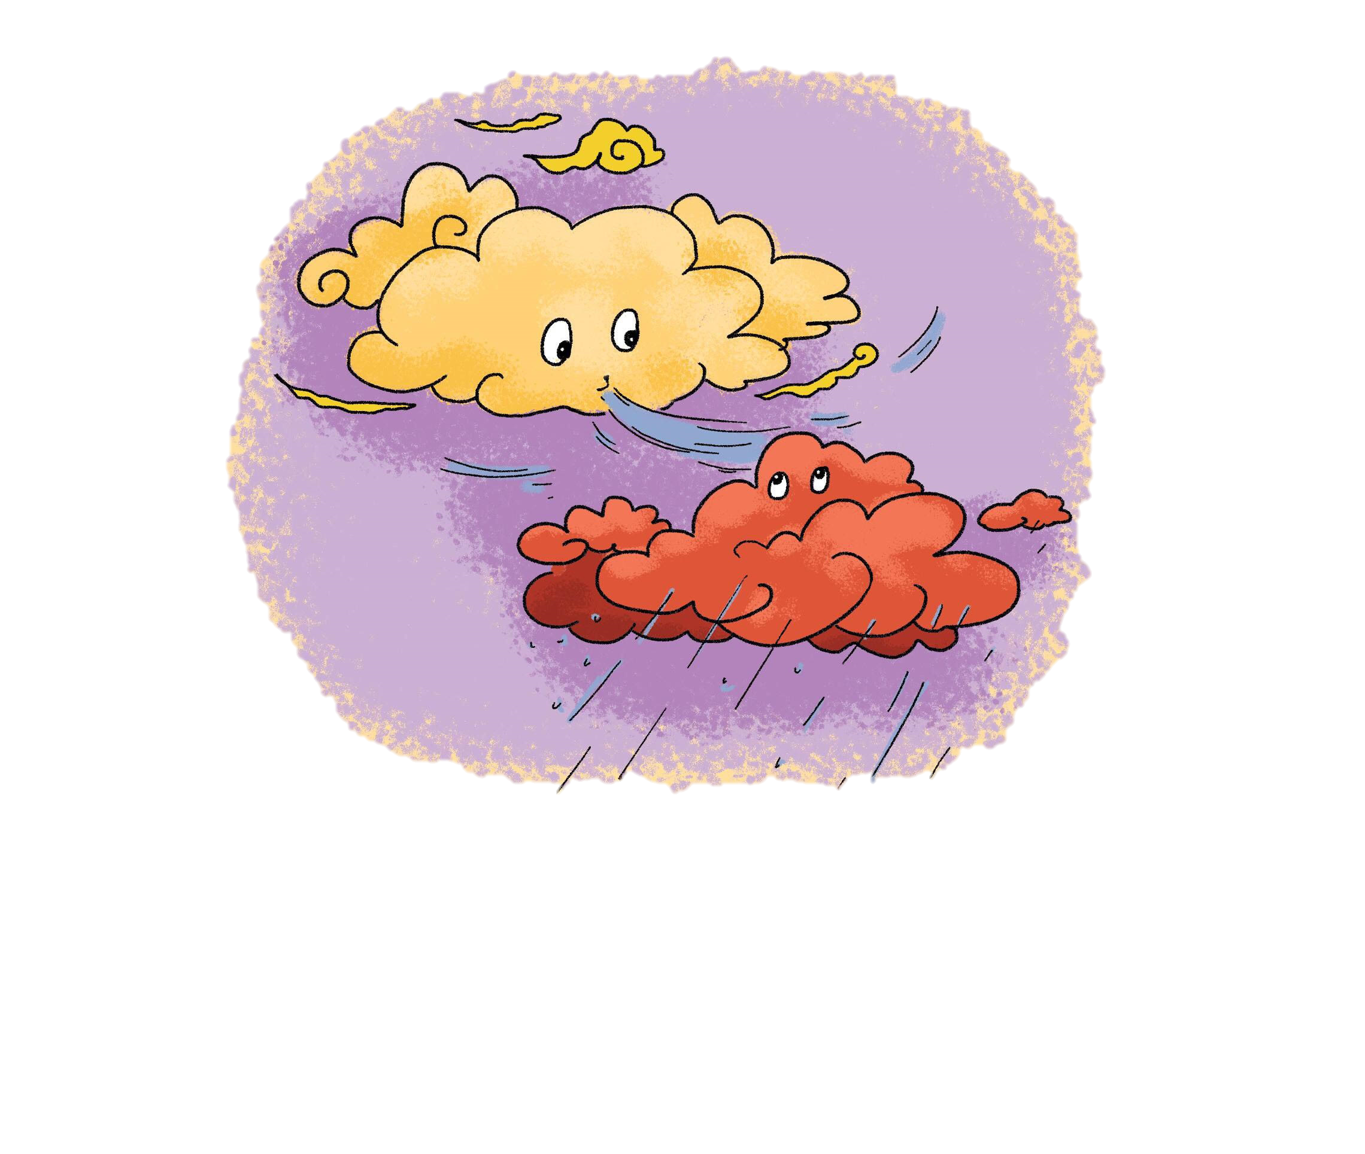
2. Những bài học của tục ngữ
a. Chủ đề thiên nhiên.
1. Gió heo may, chuồn chuồn bay thì bão.
2. Kiến cánh vỡ tổ bay ra
Bão táp mưa sa gần tới.
3. Mây kéo xuống biển thì năng chang chang
Mây kéo lên ngàn thì mưa như trút.
4. Đêm tháng Năm chưa nằm đã sáng.
Ngày tháng Mười chưa cười đã tối.
5. Nắng chóng trưa, mưa chóng tối.

Slide 22
2. Những bài học của tục ngữ
Dựa vào sự quan sát, đúc kết kinh nghiệm của nhân dân từ thực tế, thời tiết, tự nhiên để đưa ra những kết luận.
Phục vụ cho đời sống, sản xuất, giúp phòng tránh thiên tai, giảm rủi ro.
Mang tính tương đối, không hoàn toàn chính xác.

Slide 23
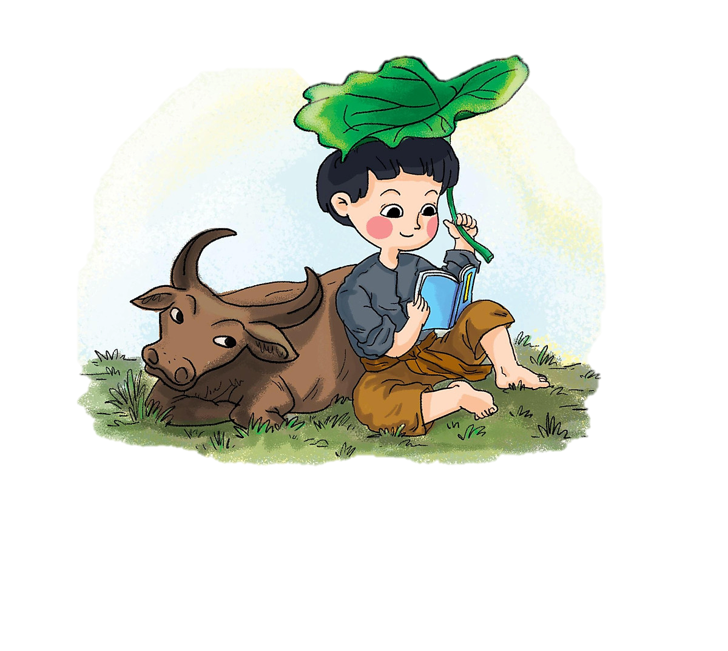
2. Những bài học của tục ngữ
b. Chủ đề lao động, sản xuất
6. Nhất nước, nhì phân, tam cần, tứ giống.
7. Nắng tốt dưa, mưa tốt lúa.
8. Làm ruộng ba năm không bằng chăn tằm một lứa.

Slide 24
2. Những bài học của tục ngữ
Thông qua kinh nghiệm lao động lâu năm, dân gian đúc kết lại kinh nghiệm, bài học để ứng dụng trong lao động, sản xuất.
Sự coi trọng lao động của nhân dân ta.
Thể hiện kinh nghiệm, đánh giá được đúc kết từ thực tế cuộc sống, sản xuất.

Slide 25
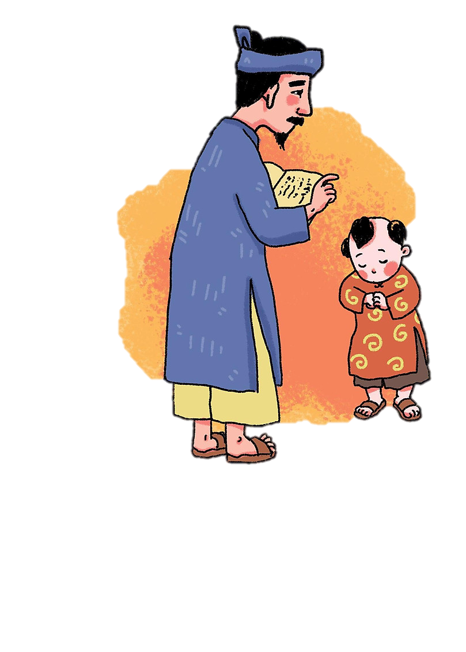
2. Những bài học của tục ngữ
c. Chủ đề con người
9. Người sống hơn đống vàng.
10. Đói cho sạch, rách cho thơm.
11. Không thầy đố mày làm nên.
12. Học thày chẳng tày học bạn.
13. Muốn lành nghề, chớ nề học hỏi.
14. Ăn quả nhớ kẻ trồng cây.
15. Một cây làm chẳng nên non
Ba cây chụm lại nên hòn núi cao.

Slide 26
2. Những bài học của tục ngữ
Đề cao con người và những giá trị của con người.
Khẳng định những đức tính cao quý, tốt đẹp của dân tộc: Lòng tự trọng, sự biết ơn, đoàn kết, ham học,…
Là lời nhắc nhở, bài học của thế hệ trước dành cho con cháu sau này.
Có tính ứng dụng vào lời ăn tiếng nói hang ngày.

Slide 27
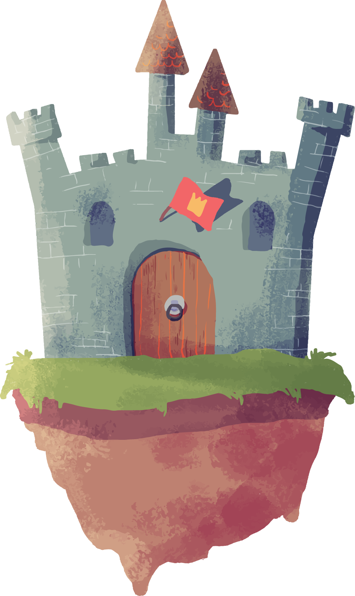
3. Tục ngữ và đời sống
Kinh nghiệm
Văn hóa
Lao động, sản xuất
Thể hiện suy nghĩ, lối sống của cha ông.
Bài học
Giao tiếp
Những chân lí, lời dạy sâu sắc.
Làm phong phú lời ăn tiếng nói hàng ngày.

Slide 28
NHỮNG CÂU TỤC NGỮ THAM KHẢO

Slide 29
Một giọt máu đào, hơn ao nước lã.
Bán anh em xa, mua láng giềng gần.
Cười người chớ vội cười lâu,
Cười người hôm trước, hôm sau người cười.
Đời cha ăn mặn, đời con khát nước.
Chuồn choồn bay thấp thì mưa
Bay cao thì nắng, bay vừa thì râm.
Dày sao thì nắng, vắng sao thì mưa.
……

Slide 30
III.
TỔNG KẾT

Slide 31
1. Nghệ thuật
2. Nội dung
Hình thức ngắn gọn, có vần điệu, dễ nhớ.
Sử dụng các nghệ thuật đối, ẩn dụ, ngôn ngữ giàu hình tượng.
Là những bài học về cuộc sống, kinh nghiệm về lao động sản xuất và con người.

